Slide 1

Информация об итогах участия Белгородской области в
Рейтинге эффективности и прозрачности закупочных систем регионов Российской Федерации по итогам 2022 финансового года
Управление по регулированию контрактной системы в сфере закупок
Белгородской области
Начальник управления
по регулированию контрактной системы в сфере закупок Белгородской области
Бондарев Игорь Иванович
г. Белгород, 2023 г.

Slide 2
Цель Рейтинга - оценка и сопоставление закупочных систем регионов, выявление лидирующих субъектов РФ по показателям, которые обеспечивают эффективность и прозрачность осуществления закупочной деятельности.
В 2022 году приняли участие:
53
региона по государственным закупкам
41
регион по муниципальным закупкам

Slide 3
Показатели Рейтинга
Показатель 1: Оценка организационной структуры закупок
Показатель 2: Оценка информационной инфраструктуры
Показатель 3: Нормативная база
Показатель 4: Оценка профессионализма заказчиков и обеспеченности квалифицированными кадрами
Показатель 5: Оценка осуществления закупочных процедур
Показатель 6: Исполнение требований законодательства о закупках
Показатель 7: Исполнение контрактов
Показатель 8: Снятие административных барьеров и обеспечение доступности информации о системе закупок
Показатель 9:Оценка осуществления импортозамещения в региональных закупках

Slide 4
Методика расчета Рейтинга
По каждому показателю Рейтинга определяются регионы–лидеры, имеющие лучшее (максимальное) значение показателя. Остальные регионы группируются на 3 подгруппы по степени отклонения от лучшего значения.
Подгруппа | Рейтинг | Отклонение от лидера (%)
A | Высший | до 10
B | Высокий | от 11 до 30
C | Выше среднего | от 31 до 50
Субъекты, имеющие отклонение по показателю от лидера более 50%, в итоговую оценку показателя не включаются

Slide 5
Динамика Белгородской области в Рейтинге эффективности и прозрачности закупочных систем регионов РФ за 2016 – 2022 годы

Slide 6
Отклонение значений Белгородской области от Лидера по государственному уровню Рейтинга
(А)
(Лидер)
(B)
(В)
(В)
(С)
(С)
(С)

Slide 7
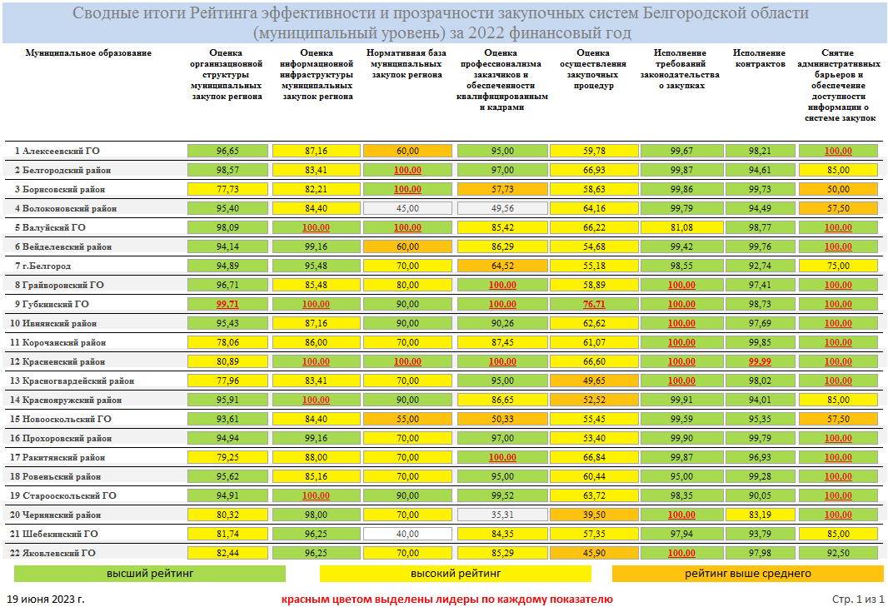

Slide 8
Отклонение значений Белгородской области от Лидера по муниципальному уровню Рейтинга
(A)
(A)
(A)
(B)
(B)
(В)
(B)
(В)

